Slide 1
OLAP and Data Warehousing

Slide 2
OLAP

Slide 3
Определение OLAP
On-Line Analytical Processing
Технология оператив­ной аналитической обработки данных, использующая методы и средства для сбора, хранения и анализа многомерных данных в целях поддержки процес­сов принятия решений.
Основное назначение OLAP-систем — поддержка аналитической деятельно­сти, произвольных (часто используется термин ad-hoc) запросов пользовате­лей-аналитиков. Цель OLAP-анализа — проверка возникающих гипотез.

Slide 4
Многомерная модель данных
Измерение— это последовательность значений одного из анализируемых параметров. Например, для параметра "время" это последовательность кален­дарных дней, для параметра "регион" это, например, список городов.
По Кодду, многомерное концептуальное представление (multi-dimensional conceptual view) — это множественная перспектива, состоящая из нескольких независимых измерений, вдоль которых могут быть проанализированы опре­деленные совокупности данных. Одновременный анализ по нескольким из­мерениям определяется как многомерный анализ.
Notes:
Множественность измерений предполагает представление данных в виде многомерной модели. По измерениям в многомерной модели откладывают параметры, относящиеся к анализируемой предметной области.
Каждое измерение может быть представлено в виде иерархической структуры. Например, измерение "Исполнитель" может иметь следующие иерархические уровни: "предприятие— подразделение— отдел— служащий". Более того, некоторые измерения могут иметь несколько видов иерархического пред­ставления. Например, измерение "время" может включать две иерархии со следующими уровнями: "год — квартал -— месяц — день" и "неделя — день".

Slide 5
Измерения
На пересечениях осей измерений (Dimensions) располагаются данные, коли­чественно характеризующие анализируемые факты, — меры (Measures).
Это могут быть объемы продаж, выраженные в единицах продукции или в де­нежном выражении, остатки на складе, издержки и т. п.

Slide 6
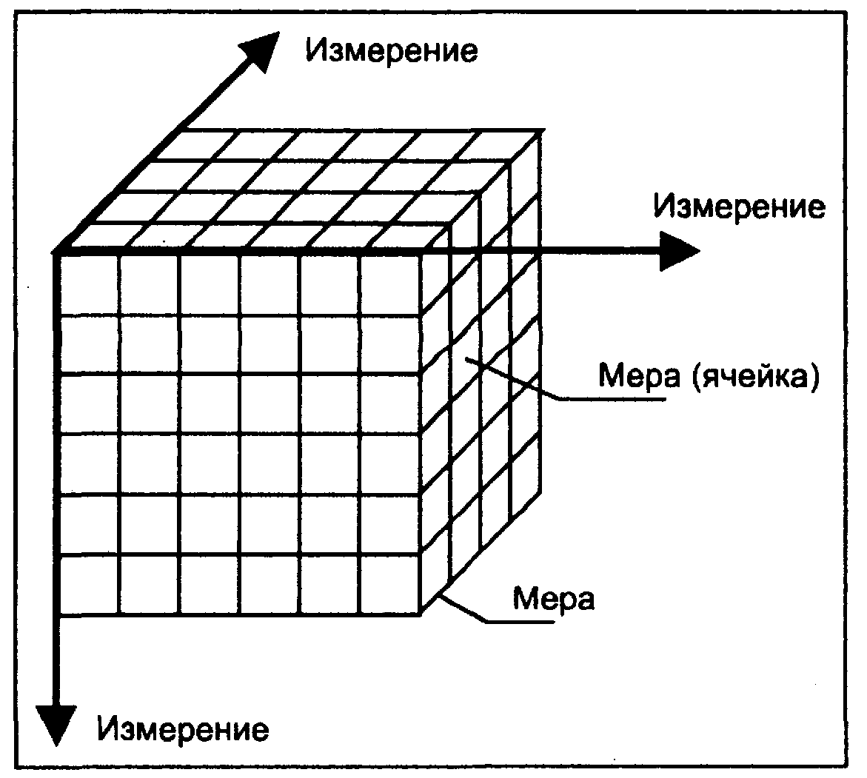
Гиперкуб
Notes:
Таким образом, многомерную модель данных можно представить как гиперкуб (конечно, название не очень удачно, поскольку под кубом обычно понимают фигуру с равными ребрами, что в данном случае далеко не так). Ребрами такого гиперкуба являются измерения, а ячейками — меры.

Slide 7
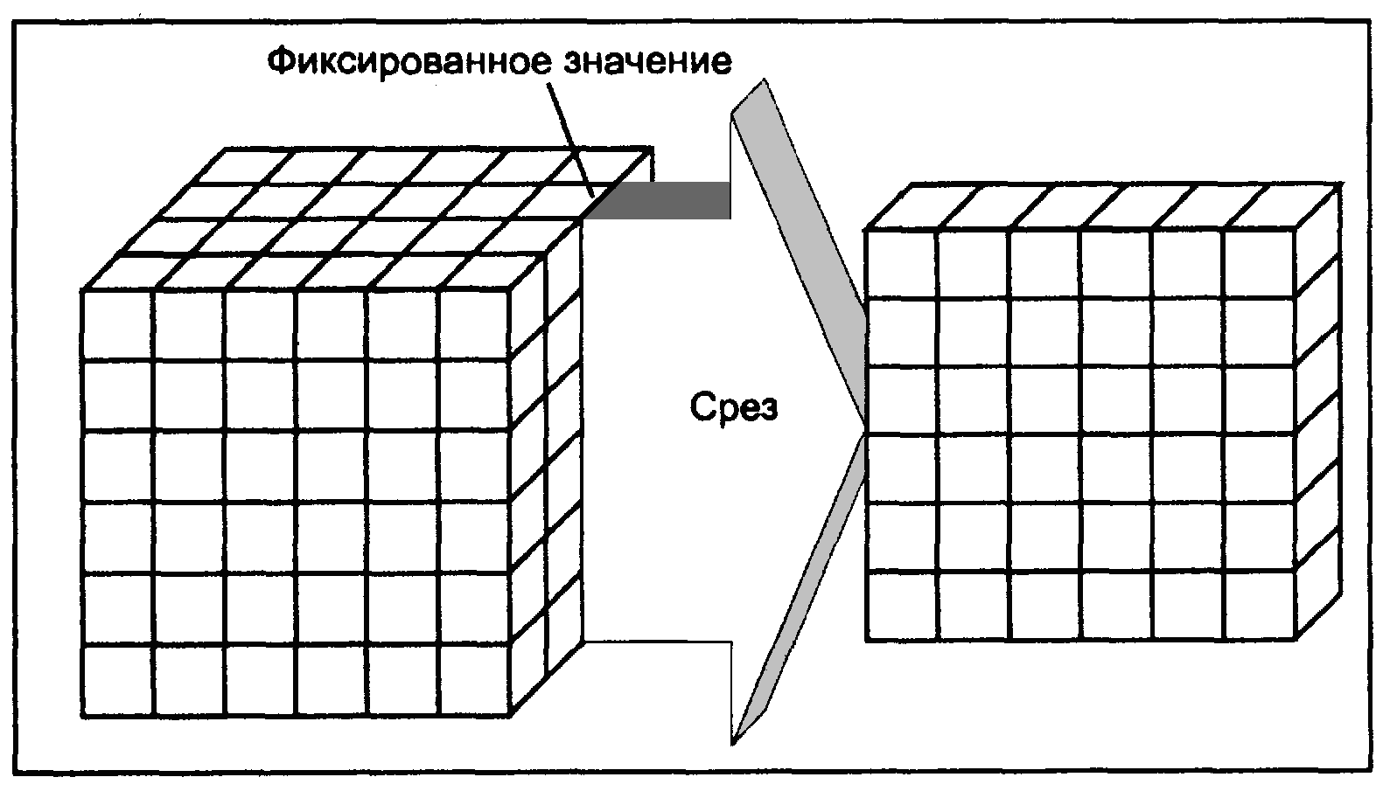
Операции над гиперкубом. • Срез (Slice)
Notes:
Формируется подмножество многомерного массива данных, соответствующее единственному значению одного или нескольких элементов измерений, не входящих в это подмножество. Напри­мер, при выборе элемента "Факт" измерения "Сценарий" срез данных представляет собой подкуб, в который входят все остальные измерения. Данные, что не вошли в сформированный срез, связаны с теми элементами измерения "Сценарий", которые не были указаны в качестве определяющих (например, "План", "Отклонение", "Прогноз" и т. п.). Если рассматривать термин "срез" с позиции конечного пользователя, то наиболее часто его роль играет двумерная проекция куба.

Slide 8
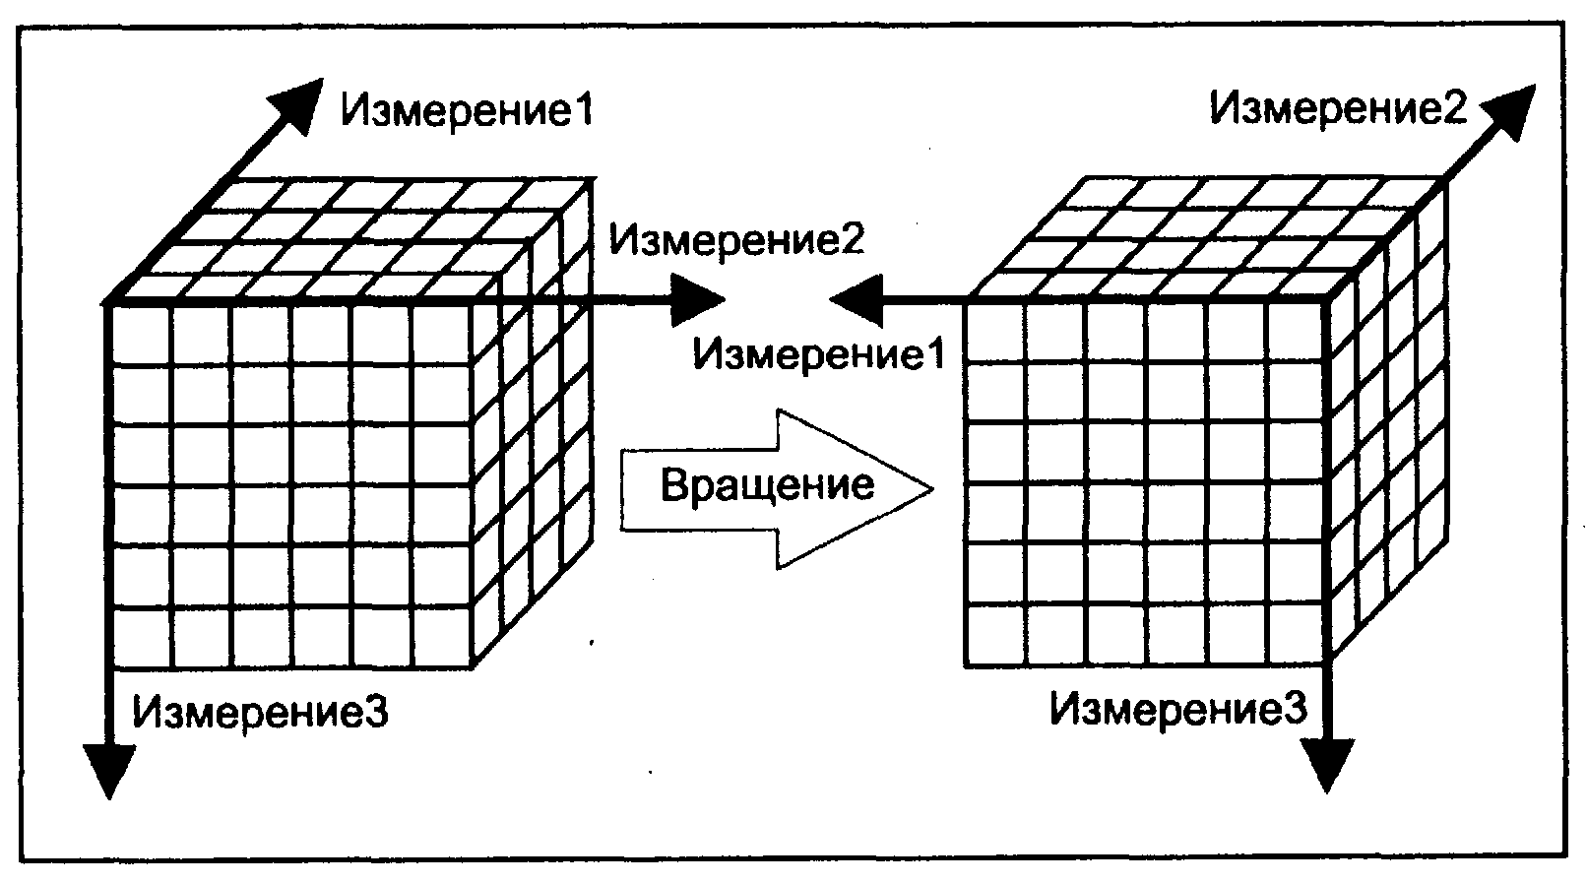
Операции над гиперкубом. • Вращение (Rotate)
Notes:
Изменение расположения измерений, пред­ставленных в отчете или на отображаемой странице. Например, операция вращения может заключаться в перестановке местами строк и столбцов таблицы или перемещении интересующих измерений в столбцы или стро­ки создаваемого отчета, что позволяет придавать ему желаемый вид. Кро­ме того, вращением куба данных является перемещение внетабличных измерений на место измерений, представленных на отображаемой странице, и наоборот (при этом внетабличное измерение становится новым измере­нием строки или измерением столбца).

Slide 9
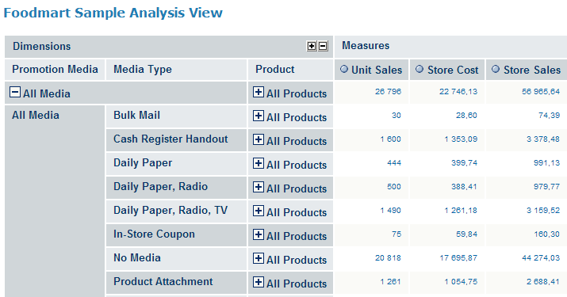
Операции над гиперкубом. • Вращение (Rotate)

Slide 10
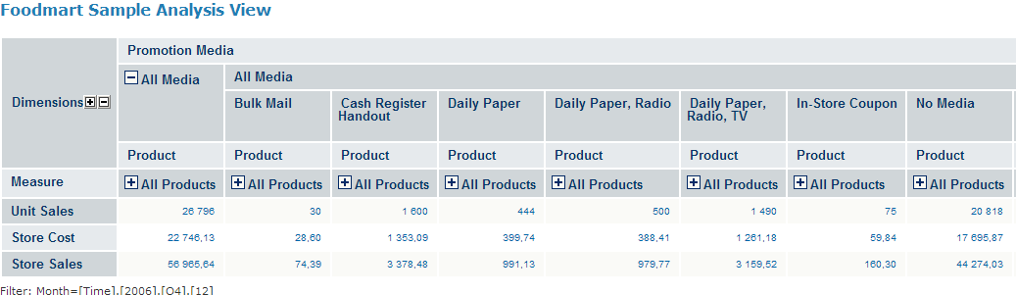
Операции над гиперкубом. • Вращение (Rotate)

Slide 11
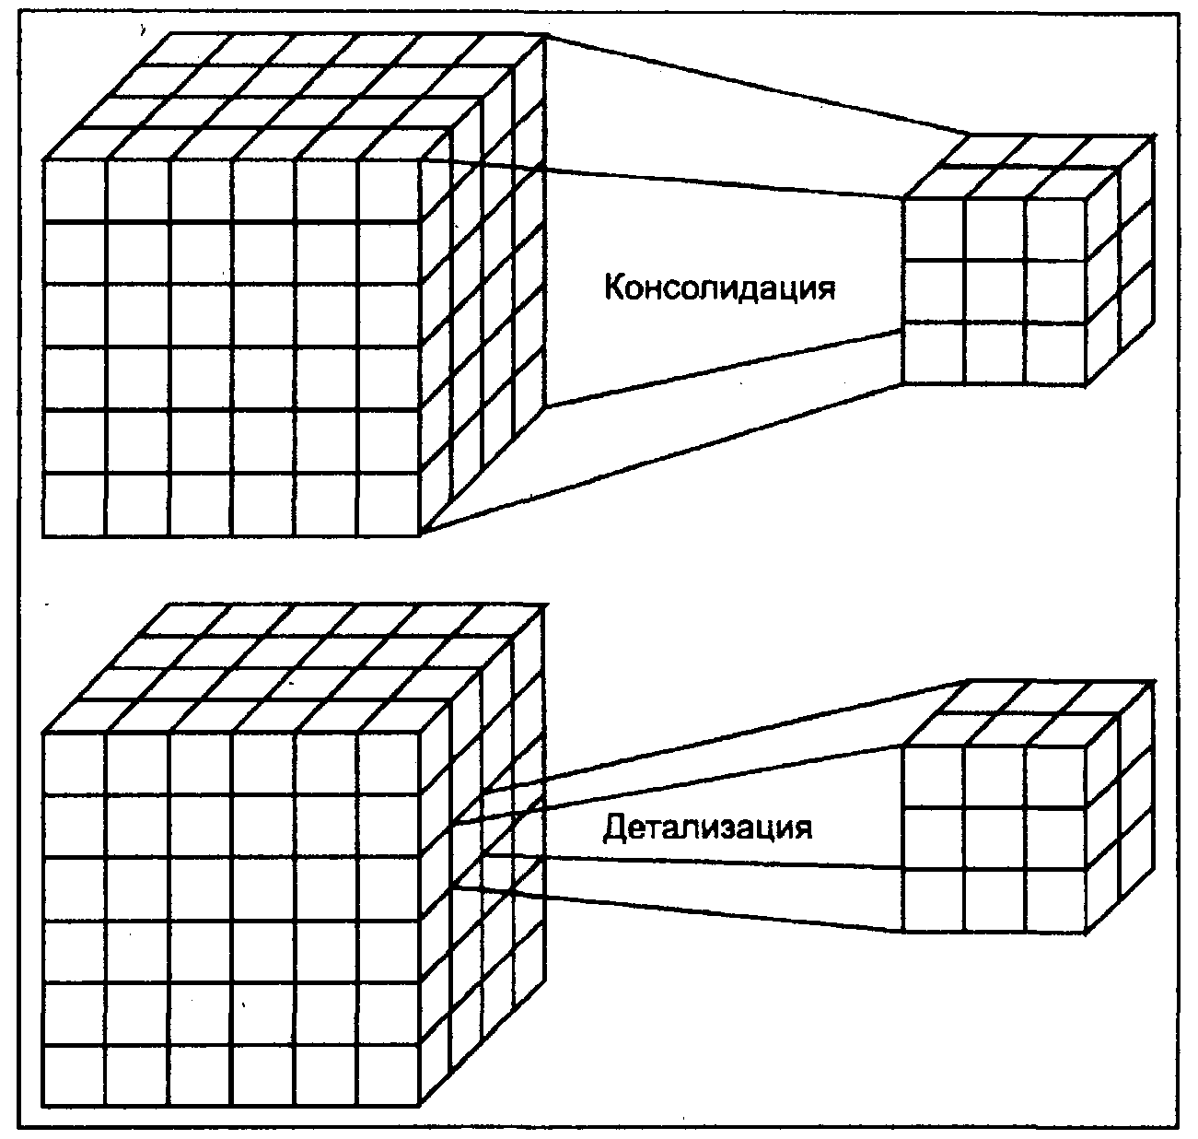
Консолидация (Drill Up) и детализация (Drill Down)
Notes:
Операции, которые определяют переход вверх по направлению от детального (down) представления данных к агрегированному (up) и наоборот, соответствен­но. Направление детализации (обобщения) может быть задано как по ие­рархии отдельных измерений, так и согласно прочим отношениям, уста­новленным в рамках измерений или между измерениями. Например, если при анализе данных об объемах продаж в Северной Америке выполнить операцию Drill Down для измерения "Регион", то на экране будут отображены такие его элементы, как "Канада", "Восточные Штаты Америки" и "Западные Штаты Америки". В результате дальнейшей детализации элемента "Канада" будут отображены элементы "Торонто", "Ванкувер", "Монреаль" и т. д.

Slide 12
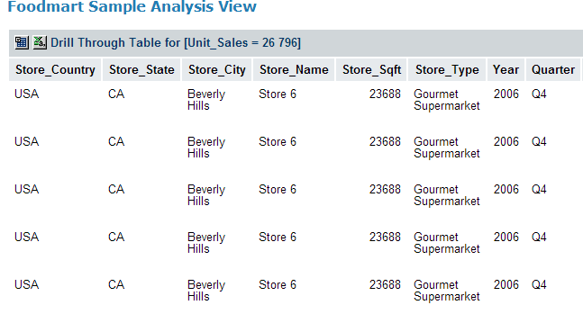
Консолидация (Drill Up) и детализация (Drill Down)

Slide 13
Концептуальное многомерное представление. Двенадцать правил Кодда
Многомерность. OLAP-система на концептуальном уровне должна представлять данные в виде многомерной модели, что упрощает процессы анализа и восприятия информации.
Прозрачность. OLAP-система должна скрывать от пользователя реаль­ную реализацию многомерной модели, способ организации, источники, средства обработки и хранения.
Доступность. OLAP-система должна предоставлять пользователю еди­ную, согласованную и целостную модель данных, обеспечивая доступ к данным независимо от того, как и где они хранятся

Slide 14
Концептуальное многомерное представление. Двенадцать правил Кодда
Постоянная производительность при разработке отчетов. произво­дительность OLAP-систем не должна значительно уменьшаться при уве­личении количества измерений, по которым выполняется анализ.
Клиент-серверная архитектура.
Равноправие измерений.
Notes:
Клиент-серверная архитектура — OLAP-система должна быть способна работать в среде "клиент-сервер", т. к. большинство данных, которые се­годня требуется подвергать оперативной аналитической обработке, хра­нятся распределенно. Главной идеей здесь является то, что серверный компонент инструмента OLAP должен быть достаточно интеллектуаль­ным и позволять строить общую концептуальную' схему на основе обоб­щения и консолидации различных логических и физических схем корпо­ративных БД для обеспечения эффекта прозрачности
Равноправие измерений — OLAP-система должна поддерживать много­мерную модель, в которой все измерения равноправны. При необходимо­сти дополнительные характеристики могут быть предоставлены отдель­ным измерениям, но такая возможность должна быть предоставлена лю­бому измерению.

Slide 15
Концептуальное многомерное представление. Двенадцать правил Кодда
Динамическое управление разреженными матрицами.
Поддержка многопользовательского режима.
Неограниченные перекрестные операции.
Notes:
Динамическое управление разреженными матрицами — OLAP-систе­ма должна обеспечивать оптимальную обработку разреженных матриц.-Скорость доступа должна сохраняться вне зависимости от расположения ячеек данных и быть постоянной величиной для моделей, имеющих разное число измерений и различную степень разреженности данных.
Поддержка многопользовательского режима— OLAP-система должна предоставлять возможность работать нескольким пользователям совмест­но с одной аналитической моделью или создавать для них различные модели из единых данных. При этом возможны как чтение, так и запись данных, поэтому система должна обеспечивать их целостность и безопасность.
Неограниченные перекрестные операции— OLAP-система должна обеспечивать сохранение функциональных отношений, описанных с по­мощью определенного формального языка между ячейками гиперкуба при выполнении любых операций среза, вращения, консолидации или де­тализации. Система должна самостоятельно (автоматически) выполнять преобразование установленных отношений, не требуя от пользователя их переопределения.

Slide 16
Концептуальное многомерное представление. Двенадцать правил Кодда
Интуитивная манипуляция данными.
Гибкие возможности получения отчетов.
Неограниченная размерность и число уровней агрегации .
Notes:
Интуитивная манипуляция данными— OLAP-система должна пре­доставлять способ выполнения операций среза, вращения, консолидации и детализации над гиперкубом без необходимости пользователю совершать множество действий с интерфейсом. Измерения, определенные в аналитической модели, должны содержать всю необходимую информа­цию для выполнения вышеуказанных операций.
Гибкие возможности получения отчетов — OLAP-система должна поддерживать различные способы визуализации данных, т. е. отчеты должны представляться в любой возможной ориентации. Средства формирования отчетов должны представлять синтезируемые данные или информацию, следующую из модели данных в ее любой возможной ориентации. Это означает, что строки, столбцы или страницы должны показывать одновременно от О до N измерений, где N— число измерений всей аналитической модели.
Неограниченная размерность и число уровней агрегации — исследо­вание о возможном числе необходимых измерений, требующихся в ана­литической модели, показало, что одновременно может использоваться до 19 измерений. Отсюда вытекает настоятельная рекомендация, чтобы аналитический инструмент мог одновременно предоставить хотя бы 15, а предпочтительно — 20 измерений. Более того, каждое из общих измерений не должно быть ограничено по числу определяемых пользователем-аналитиком уровней агрегации и путей консолидации.

Slide 17
Концептуальное многомерное представление. Дополнительные шесть правил Кодда
Пакетное извлечение против интерпретации — OLAP-система должна в равной степени эффективно обеспечивать доступ как к собственным, так и к внешним данным
Поддержка всех моделей OLAP-анализа— OLAP-система должна поддерживать все четыре модели анализа данных, определенные Коддом: категориальную, толковательную, умозрительную и стереотипную.
Обработка ненормализованных данных — OLAP-система должна быть интегрирована с ненормализованными источниками данных. Модифика­ции данных, выполненные в среде OLAP, не должны приводить к изме­нениям данных, хранимых в исходных внешних системах.
Notes:
Набор этих требований, послуживших де-факто определением OLAP, достаточно часто вызывает различные нарекания, например, правила 1, 2, 3, 6 являются требованиями, а правила 10, 11 — неформализованными пожеланиями. Таким образом, перечисленные 12 требований Кодда не позволяют точно определить OLAP. В 1995 г. Кодд к приведенному перечню добавил следующие шесть правил:

Slide 18
Концептуальное многомерное представление. Дополнительные шесть правил Кодда
Сохранение результатов OLAP: хранение их отдельно от исходных данных— OLAP-система, работающая в режиме чтения-записи, после модификации исходных данных должна результаты сохранять отдельно. Иными словами, обеспечивается безопасность исходных данных.
Исключение отсутствующих значений— OLAP-система, представляя данные пользователю, должна отбрасывать все отсутствующие значения. Другими словами, отсутствующие значения должны отличаться от нулевых значений.
Обработка отсутствующих значений — OLAP-система должна игнорировать все отсутствующие значения без учета их источника. Эта особенность связана с 17-м правилом.

Slide 19
Тест FASMI. Fast of Shared Multidimensional Information
Более известен тест FASMI. созданный в 1995 г. Найджелом Пендсом (Nigel Pendse) и Ричардом Критом (Richard Creeth) на основе анализа правил Кодда
FAST (Быстрый) — OLAP-система должна обеспечивать выдачу большинства ответов пользователям в пределах приблизительно 5 с. При этом самые простые запросы обрабатываются в течение 1 с, и очень немногие более 20 с.

Slide 20
Тест FASMI. Fast of Shared Multidimensional Information
MULTIDIMENSIONAL (Многомерной) — OLAP-система должна обеспечить многомерное концептуальное представление данных, включая полную под­держку для иерархий и множественных иерархий, обеспечивающих наиболее логичный способ анализа.
INFORMATION (Информации) — OLAP-система должна обеспечивать по­лучение необходимой информации в условиях реального приложения
Notes:
MULTIDIMENSIONAL (Многомерной) — OLAP-система должна обеспечить многомерное концептуальное представление данных, включая полную под­держку для иерархий и множественных иерархий, обеспечивающих наиболее логичный способ анализа. Это требование не устанавливает минимальное число измерений, которые должны быть обработаны, поскольку этот показа­тель зависит от приложения. Оно также не определяет используемую техно­логию БД, если пользователь действительно получает многомерное концептуальное представление информации.
INFORMATION (Информации) — OLAP-система должна обеспечивать по­лучение необходимой информации в условиях реального приложения. Мощ­ность различных систем измеряется не объемом хранимой информации, а количеством входных данных, которые они могут обработать. В этом смысле мощность продуктов весьма различна. Большие OLAP-системы могут оперировать по крайней мере в 1000 раз большим количеством данных по сравнению с простыми версиями OLAP-систем. При этом следует учитывать мно­жество факторов, включая дублирование данных, требуемую оперативную память, использование дискового пространства, эксплуатационные показате­ли, интеграцию с информационными хранилищами и т. п.

Slide 21
Архитектура OLAP-систем
OLAP-сервер — обеспечивает хранение данных, выполнение над ними необходимых операций и формирование многомерной модели на концептуальном уровне. В настоящее время OLAP-серверы объединяют с ХД или ВД;
OLAP-клиент— представляет пользователю интерфейс к многомерной модели данных, обеспечивая его возможностью удобно манипулировать данными для выполнения задач анализа.
Notes:
ANALYSIS (Анализ) — OLAP-система должна справляться с любым логическим и статистическим анализом, характерным для данного приложения, и обеспечивать его сохранение в виде, доступном для конечного пользователя. Естественно, система должна позволять пользователю определять новые спе­циальные вычисления как часть анализа и формировать отчеты любым же­лаемым способом без необходимости программирования. Все требуемые функциональные возможности анализа должны обеспечиваться понятным для конечных пользователей способом.
SHARED (Разделяемой) — OLAP-система должна выполнять все требова­ния защиты конфиденциальности (возможно, до уровня ячейки хранения данных). Если множественный доступ для записи необходим, обеспечивается блокировка модификаций на соответствующем уровне. Обработка множест­венных модификаций должна выполняться своевременно и безопасным спо­собом.
MULTIDIMENSIONAL (Многомерной) — OLAP-система должна обеспечить многомерное концептуальное представление данных, включая полную под­держку для иерархий и множественных иерархий, обеспечивающих наиболее логичный способ анализа. Это требование не устанавливает минимальное число измерений, которые должны быть обработаны, поскольку этот показа­тель зависит от приложения. Оно также не определяет используемую техно­логию БД, если пользователь действительно получает многомерное концептуальное представление информации.

Slide 22
Типы OLAP-серверов
MOLAP — для реализации многомерной модели используют многомер­ные БД;
ROLAP— для реализации многомерной модели используют реляцион­ные БД;
HOLAP — для реализации многомерной модели используют и многомер­ные и реляционные БД.
Notes:
следующие преимущества MOLAP:
Поиск и выборка данных осуществляются значительно быстрее, чем при многомерном концептуальном взгляде на реляционную БД, т. к. много­мерная база данных денормализована и содержит заранее агрегированные показатели, обеспечивая оптимизированный доступ к запрашиваемым ячейкам и не требуя дополнительных преобразований при переходе от множества связанных таблиц к многомерной модели;
О многомерные БД легко справляются с задачами включения в информационную модель разнообразных встроенных функций, тогда как объективно существующие ограничения языка SQL делают выполнение этих задач на основе реляционных БД достаточно сложным, а иногда и невозможным. Недостатки:
Большой объем данных
многомерные БД чувствительны к изменениям в многомерной модели

Slide 23
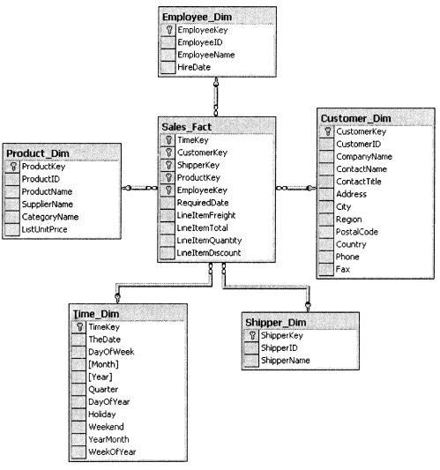
ROLAP. Схема «звезда»
Notes:
ROLAP-серверы используют реляционные БД. По словам Кодда, "реляцион­ные БД были, есть и будут наиболее подходящей технологией для хранения данных. Необходимость существует не в новой технологии БД, а скорее в средствах анализа, дополняющих функции существующих СУБД, и доста­точно гибких, чтобы предусмотреть и автоматизировать разные виды' интел­лектуального анализа, присущие OLAP".
В настоящее время распространены две основные схемы реализации многомерного представления данных с помощью реляционных таблиц: схема "звезда" и схема "снежинка").
Основными составляющими таких схем являются денормализованная табли­ца фактов (Fact Table) и множество таблиц измерений (Dimension Tables).
Таблица фактов, как правило, содержит сведения об объектах или событиях, совокупность которых будет в дальнейшем анализироваться. Обычно говорят о четырех наиболее часто встречающихся типах фактов. К ним относятся:
факты, связанные с транзакциями (Transaction facts). Они основаны на от­дельных событиях (типичными примерами которых являются телефонный звонок или снятие денег со счета с помощью банкомата);
факты, связанные с "моментальными снимками" (Snapshot facts). Основа­ны на состоянии объекта (например, банковского счета) в определенные моменты времени, например на конец дня или месяца. Типичными приме­рами таких фактов являются объем продаж за день или дневная выручка;
факты, связанные с элементами документа (Line-item facts). Основаны на том или ином документе (например, счете за товар или услуги) и содержат подробную информацию об элементах этого документа (например, коли­честве, цене, проценте скидки);
факты, связанные с событиями или состоянием объекта (Event or state facts). Представляют возникновение события без подробностей о нем (например, просто факт продажи или факт отсутствия таковой без иных подробностей).

Slide 24
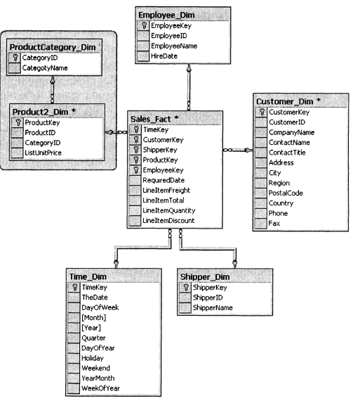
ROLAP. Схема «снежинка»
Notes:
В сложных задачах с иерархическими измерениями имеет смысл обратиться к расширенной схеме "снежинка" (Snowflake Schema). В этих случаях отдельные таблицы фактов создаются для возможных сочетаний уровней обобщения различных измерений (см. рис. 3.6). Это позволяет добиться лучшей производительности, но часто приводит к избыточности данных и к значительным усложнениям в структуре базы данных, в которой оказывается огромное количество таблиц фактов.

Slide 25
Дополнительные типы реализации OLAP
DOLAP — настольный (desktop) OLAP. Является недорогой и простой в ис­пользовании OLAP-системой, предназначенной для локального анализа и представления данных, которые загружаются из реляционной или многомер­ной БД на машину клиента.
JOLAP— новая, основанная на Java, коллективная OLAP-API-инициатива, предназначенная для создания и управления данными и метаданными на сер­верах OLAP. Основной разработчик— Hyperion Solutions. Другими членами группы, определяющей предложенный API, являются компании IBM, Oracle и др.

